Slide 1
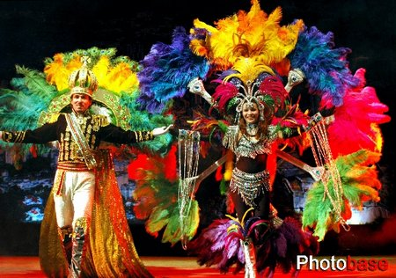

随着资本主义的发展，西方列强加紧了对外扩张与殖民活动，激起了亚非殖民地人民的普遍抗争。19世纪，在拉丁美洲和印度，相继爆发了波澜壮阔的反抗殖民统治，争取民族独立的武装起义。这两地起义的代表是谁？产生了哪些影响？
巴西足球
桑巴舞

Slide 2
第一单元 殖民地人民的反抗与资本主义制度的扩展
第1课
殖民地人民的反抗斗争

Slide 3
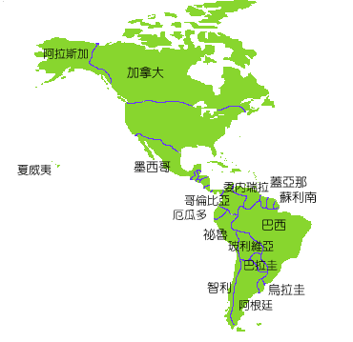
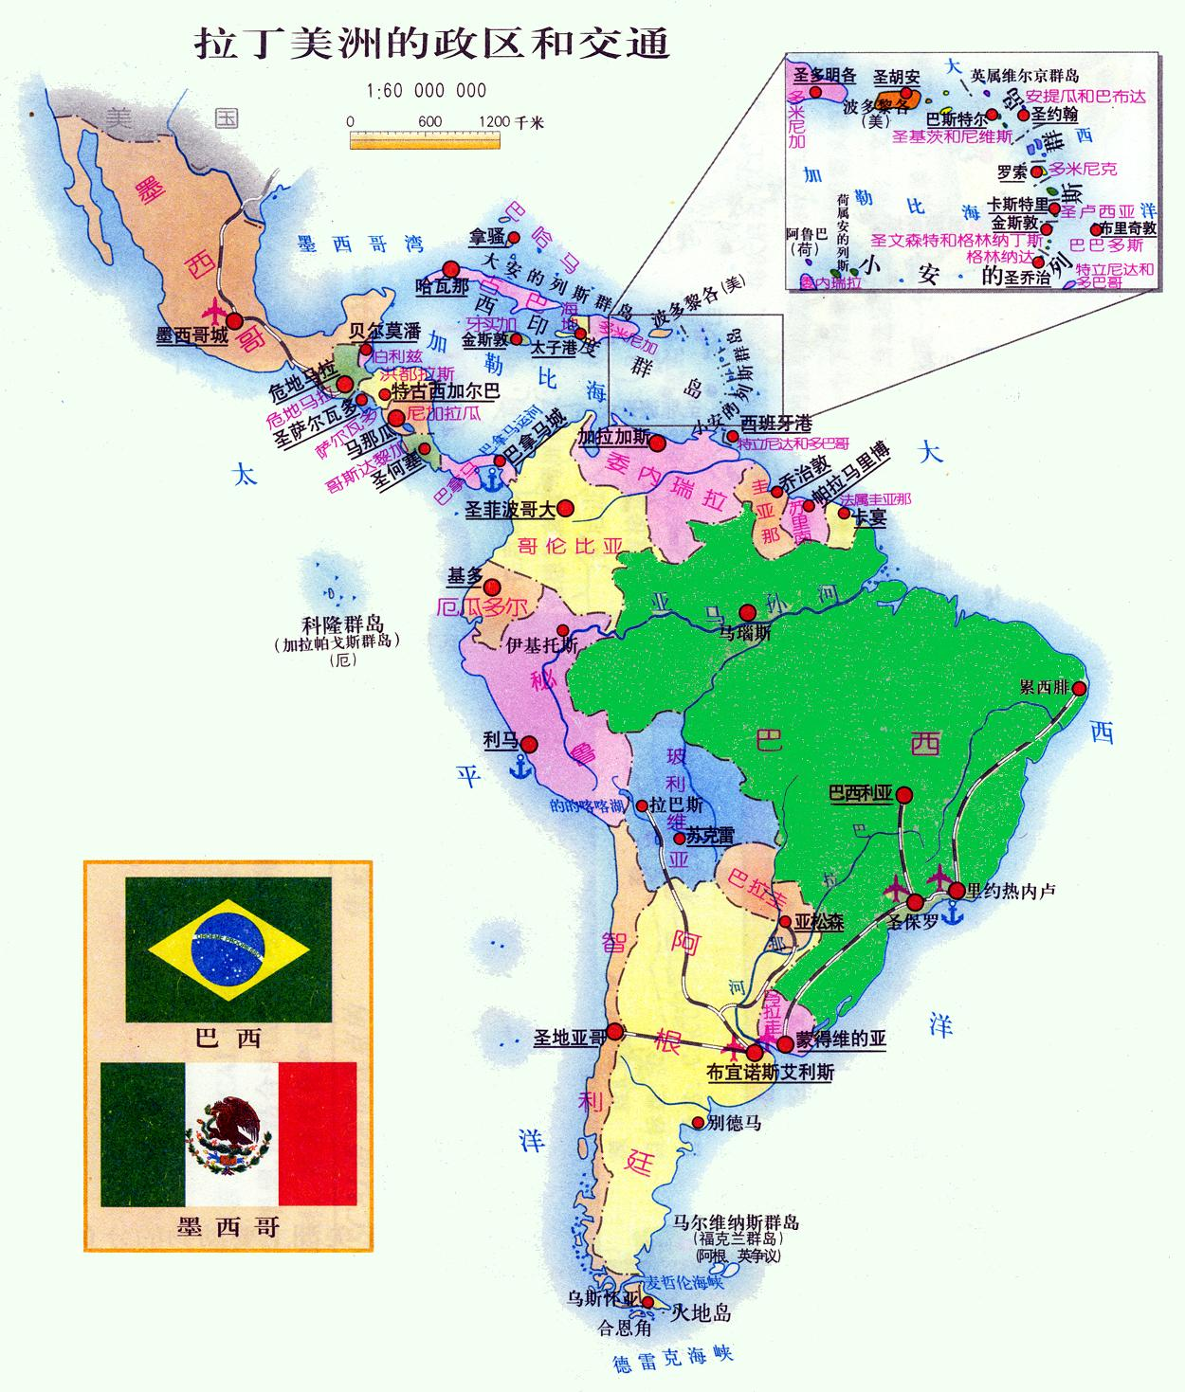
独立前的拉丁美洲
北美
西班牙殖民地
拉丁美洲
巴 西
南美
葡萄牙殖民地

Slide 4

一.拉丁美洲的独立运动的背景
殖民者对拉丁美洲的统治
有人估计在西班牙人入侵后12年，墨西哥的印第安人便被屠杀了好几百万。
恩格斯说： “黄金一词是驱使西班牙人横渡大西洋到美洲去的咒语，黄金是白人刚踏上一个新发现的海岸时所要的第一件东西。”
16-18世纪西班牙掠去了约250万公斤的黄金和1亿公斤的白银。葡萄牙从巴西运走至少有价值6亿美元的黄金和3亿美元的金刚石。
印第安人、黑人被迫在银矿里劳动
在整个殖民时期，被埋葬在矿井下的印第安人达到800万；黑奴的境遇比印第安人还惨，过度劳累的折磨下，黑奴的存活率仅为4.5%，到巴西后平均寿命不过七年。
Notes:
强迫劳动，在整个殖民时期，被埋葬在矿井下的印第安人达到800万；黑奴的境遇比印第安人还惨，过度劳累的折磨下，黑奴的存活率仅为4.5%，到巴西后品均寿命不过七年。

Slide 5

结合以上材料和课文内容可以看出，拉丁美洲人民为什么要争取独立？
1、残酷的殖民统治和经济掠夺
2、土生白人对殖民统治的不满
3、美国独立战争和法国大革命的影响
起义时间：18世纪末到19世纪初

Slide 6
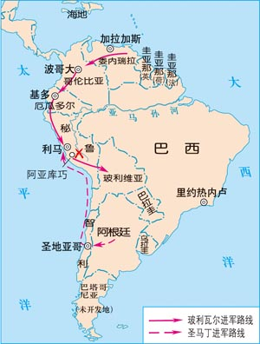
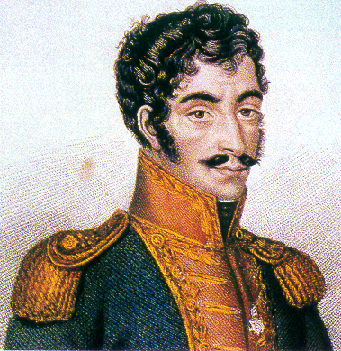
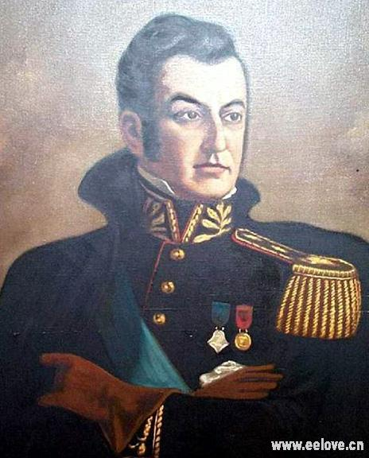
二.拉丁美洲的独立运动
玻利瓦尔
1819年，玻利瓦尔大败西班牙军队；成立“大哥伦比亚共和国”。
时间长
范围广
领导南美洲南部的独立战争
南北国家联合作战
圣马丁

Slide 7
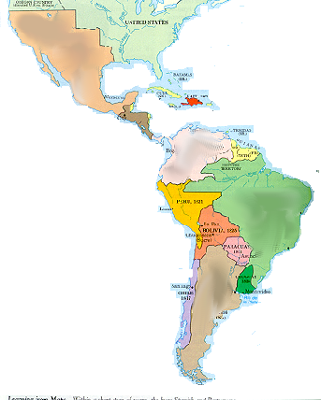
三.拉丁美洲的独立运动的意义
墨西哥
海地
结果:
玻利瓦尔解放了西班牙在南美洲的殖民地。葡萄牙统治下的巴西也获得了独立。
中美省
哥伦比亚
秘鲁
巴西
意义:
玻利维亚
彻底摧毁了西班牙和葡萄牙的殖民统治，出现新兴独立国家，鼓舞了世界殖民地人民的斗争.
阿根廷
乌拉圭
智利
巴拉圭
拉美独立国家

Slide 8
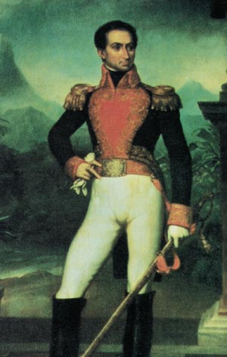
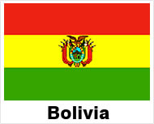
“南美的解放者”
“南美的乔治·华盛顿”
“ 在没有打碎西班牙强加在我们身上的枷锁以前，我的手将不停地打击敌人，我的心将不会平静”
玻利瓦尔
玻利维亚

Slide 9

“祖国之父”——圣马丁
圣马丁是南美解放运动的领导人之一，他一生大部分时间都致力于南美的解放斗争。
1814年起圣马丁组织训练了一支骁勇善战的“安第斯军”，并指挥它于1818年解放了智利。1821年，圣马丁率部进入秘鲁，秘鲁宣告独立。不久，圣马丁将军队指挥权交给玻利瓦尔，悄然隐退，在欧洲度过了余生。
1878年，阿根廷、智利、秘鲁三国在共同纪念圣马丁诞生100周年时，共尊他为“祖国之父”。

Slide 10
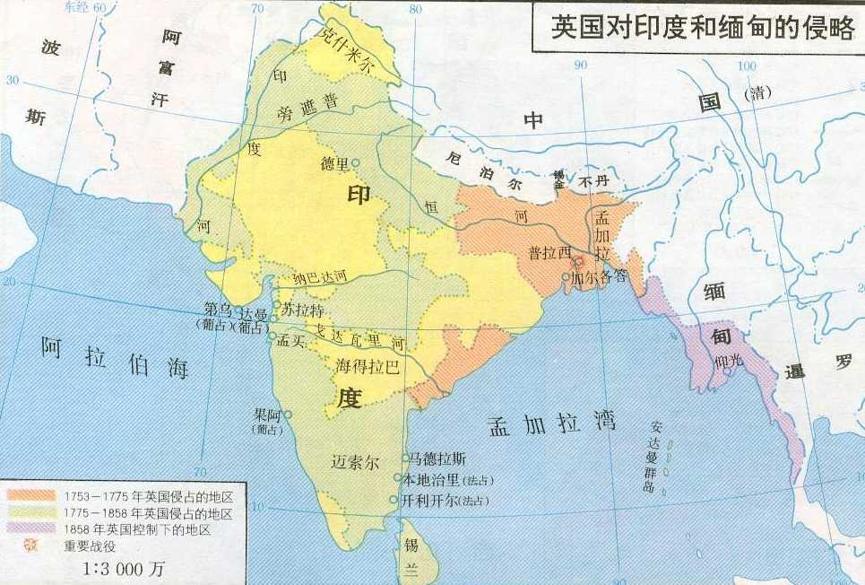
地图中反映了印度土地什么样的形势？
1757—1775年英国侵占地区
1775—1858年英国侵占地区
1858年英国控制的地区
印度三分之二的土地被英国侵占

Slide 11
1.从材料一到材料二，英国对印度的剥削方式发生了什么变化？
材料一：1757年，克莱武指挥军队侵占了孟加拉。他放手让部下抢劫，自己一人就抢走价值23万英镑的金银财宝。1757-1815年间，英国直接从印度榨取的财富不下十亿英镑。
材料二：为了满足英国国内工业的需要，英国殖民当局要求印度农民多种棉花，少种粮食。英国把印度的棉花加工成布匹再返销印度。 1818—1836年英国输入印度的棉纱增长5200倍，印度的纺织业被挤垮了。
直接掠夺财富
掠夺原料，倾销商品
2.为什么会发生这种变化？
英国完成了工业革命
3.对印度社会有什么样的影响？
印度社会民不聊生

Slide 12
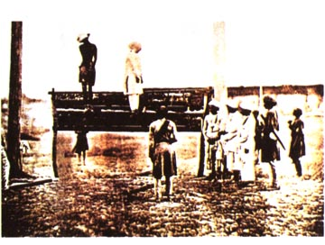

以下材料说明英国对印度哪个方面的掠夺？
材料一:据统计：1814~1835年,印度输入英国的棉布从125万匹跌到30多万匹;而同一时期英国输入印度的棉纱由不足100万匹增加到了5100万匹以上……往日工业发达和人口稠密的城市,如号称“印度的曼彻斯特”的达卡城，遭到了毁灭性打击，1824—1837年人口从15万减至3万。
经济掠夺
殖民压迫
英国殖民者处死印度人
英国殖民者作威作福

Slide 13

印
度
民
族
大
起
义
根本原因：
英国殖民者残酷的殖民统治和经济掠夺
时 间：
1857到1859年 （19世纪中期）
导火线：
“涂油子弹事件”
领导者：
封建王公
英雄人物：
章西女王
主力：土兵

Slide 14
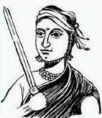
章西女王——克拉什米·巴依
1857年6月成为章西起义的领袖，1858年3月，英军围攻章西城。女王已经做好应战准备。她训练了一支强兵，亲自巡视城堡，检查武器，实行坚壁清野，几次打退英军。但是他们缺少外援，最后英军突入城里。起义者一个个拼死搏斗，场面悲壮感人。章西女王和少数人突围，转战外地，最后单枪匹马勇战敌军，不幸中刀牺牲。这时她刚23岁。
影 响 ：
打击了英国殖民统治者，表明印度人民争取民族独立、反抗殖民侵略的决心和勇气

Slide 15
事件
时间
背景（原因）
著名人物
结果
意义
拉丁美洲独立运动
1、赶走了西班牙.葡萄牙殖民主义者，
赢得独立战争的胜利.2、南美出现了一系列新兴独立国家，基本上形成今天拉美的国家格局。3、鼓舞了殖民地人民.
1、西班牙葡萄
牙残酷的殖民
统治和经济掠夺
1、玻利瓦尔解放了西班牙在南美洲的殖民地。
2、葡萄牙统治下的巴西也获得了独立
18世纪末--19世纪初
玻利瓦尔
圣马丁
2、美国独立战争和法国大革命的影响
印度民族大起义
打击了英国殖民统治者，表明印度人民争取民族独立、
反抗殖民侵略的决心和勇气。
19世纪中期1857~
1859年）
英国残酷的政治压迫和经济掠夺
章西女王
失败

Slide 16

议一议
3、玻利瓦尔和章西女王两位历史人物有什么共同点？
①都在国家民族遭到殖民压迫时，挺身而出，领导反抗殖民统治的斗争。
②斗争中，表现出爱国主义精神，为正义献身，英勇作战，意志坚强，不屈不挠，都受到了人民的尊敬和怀念。

Slide 17
1、拉美独立运动和印度民族大起义有什么共同点？
议一议
背景相同：
残酷的殖民统治和经济掠夺
性质相同：
反抗殖民统治的民族解放运动
你能想起和章西女王同时期中国发生了什么类似的大事吗?结果怎么样?
答：太平天国运动，结果失败了。

Slide 18
4.联系1851—1864年中国太平天国运动、1857—1859年印度民族大起义，比较它们的异同？
议一议
相同点：
都沉重打击了英国殖民者的统治；都以失败告终，没有先进阶级的领导;都显示了殖民地半殖民地人民抗争的英勇精神等。
不同点：
印度民族起义
太平天国运动
斗争目标不同
要推翻清政府的统治，侧重于反封建，也包括外国侵略势力
为反抗英国的殖民统治,侧重于反侵略
领导不同
封建王公
农民阶级
参加者不同
主要是土兵
农民阶级
失败原因不同
被英国军队残酷镇压
被中外反动势力联合绞杀

Slide 19
拉美胜利的原因：
①拉美各国人民能联合起来，协同作战，南北夹击，共同打击殖民者。②广大人民觉醒，为民族独立英勇斗争。
③有统一的指挥。 ④玻利瓦尔等领导人的卓越领导。
⑤西班牙和葡萄牙在殖民地争夺中力量日益衰落。
2、同是民族解放运动，为什么拉美独立运动取得胜利，而印度民族大起义却失败了？
印度起义失败的原因：
①印度单靠一国力量。
②起义过程中没有形成统一的领导，被英军各个击破。
③工业革命后，英国经济军事实力强大，实力远超西班牙和葡萄牙。

Slide 20
本课小结
反抗
印度
英国
章西女王
压迫、掠夺
抗争
哪里有压迫，哪里就有反抗
反抗
拉美
西、葡
玻利瓦尔、圣马丁

